Slide 1
CHÀO MỪNG CÁC EM ĐẾN VỚI BÀI HỌC HÔM NAY!

Slide 2
Kể tên các thực phẩm em hay sử dụng hằng ngày.
Dựa vào hiểu biết của mình, em hãy cho biết các chất có trong thực phẩm đó.

Slide 3
Chất béo: dầu, mỡ, đồ ngọt,...
Protein: Thịt, cá, trứng, sữa, các sản phẩm từ sữa,...

Slide 4
Vitamin và khoáng chất: rau, củ, quả,...
Tinh bột: bánh mì, gạo, ngũ cốc,...

Slide 5
Bài 6:
Các phân tử sinh học trong tế bào.

Slide 6
Nội dung bài học
Khái quát về phân tử sinh học
Carbohydrate
Protein
Nucleic acid
Lipid
Thực hành nhận biết một số phân tử sinh học

Slide 7
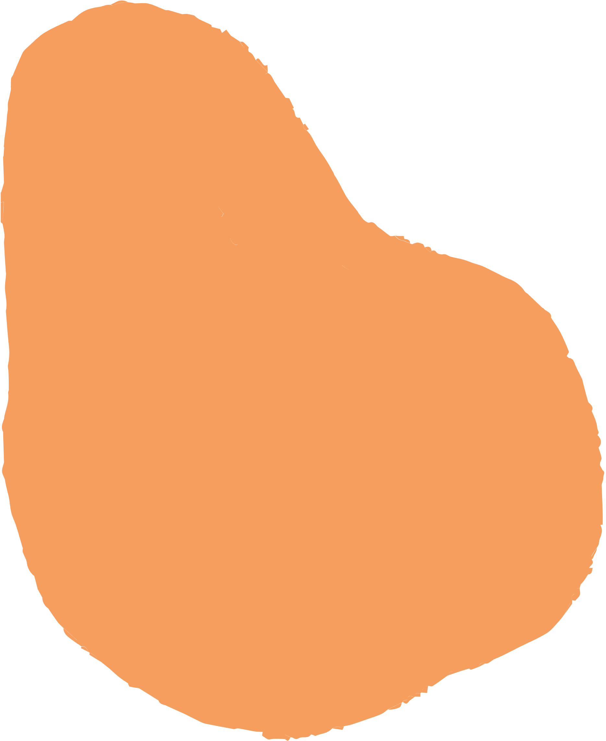
I. Khái quát về phân tử sinh học
Đọc thông tin và quan sát sơ đồ mục I (SGK tr.29) để tìm hiểu khái quát về phân tử sinh học.

Slide 8
Phân tử sinh học là gì?
Kể tên một số phân tử sinh học trong tế bào
Cho biết các đơn phân cấu tạo nên các polysaccharide, polypeptide, DNA, RNA.

Slide 9
Phân tử sinh học là hợp chất hữu cơ được tạo ra từ tế bào và cơ thể sinh vật.
Các phân tử sinh học bao gồm:
Những phân tử lớn tham gia cấu tạo tế bào như carbohydrate, protein, nucleic acid, lipid.
Các phân tử nhỏ là các sản phẩm trao đổi chất như aldehyde, alcohol, acid hữu cơ, hay các chất tham gia xúc tác, điều hoà như một số vitamin, hormone.
Mutual
respect and
respect
between
friends
It is
forbidden
to cheat
while doing
tasks
Carrying
out class
pickets

Slide 10
II. Carbohydrate
Đọc thông tin và quan sát hình ảnh trong mục 1 phần II (SGK tr.24-26) để tìm hiểu về carbohydrate.

Slide 11
Carbohydrate là hợp chất hữu cơ chứa C, H, O với tỉ lệ H : O là 2 : 1.
Các monosaccharide, đặc biệt là glucose, đóng vai trò cung cấp năng lượng cho tế bào; là thành phần cấu tạo của disaccharide, polysaccharide và nhiều hợp chất khác như nucleotide, glycoprotein, glycolipid.
Sucrose: phân tử đường được vận chuyển giữa các mô, cơ quan ở thực vật.
Một số polysaccharide như tinh bột (ở thực vật), glycogen (ở động vật) đóng vai trò dự trữ năng lượng trong tế bào, còn cellulose là thành phần chính của thành tế bào thực vật.

Slide 12
Trường:…………………………. Lớp:………………………………. PHIẾU HỌC TẬP SỐ 1 Tìm hiểu về Carbohydrate Nhóm:………………….. Tìm hiểu về Carbohydrate, thảo luận và trả lời các câu hỏi sau: 1. Các loại carbohydrate được phân loại dựa trên những tiêu chí nào? 2. Kể tên các loại carbohydrate, nêu số lượng gốc đường (đơn phân) và cho ví dụ về mỗi loại carbohydrate mà em biết. 3. Nêu vai trò của ribose, deoxyribose và glucose trong tế bào. 4. Dựa vào hình 6.5 SGK, nêu thành phần cấu tạo của sucrose và sự hình thành sucruse. 5. Quan sát hình 6.6 SGK, nêu những đặc điểm giống nhau giữa tính bột và glycogen, những đặc điểm khác nhau giữa tỉnh bột và cellulose về cầu tạo mạch carbon. Những đặc điểm này có liên quan gì đến chức năng dự trữ của tinh bột, glycogen và chức năng cấu trúc của cellulose? Bài làm ………………………………………………………………………………………………………………………………….............

Slide 13
Cấu tạo Monosaccharide
Khái niệm Disaccharide
Khái niệm Polysaccharide

Slide 14
1. Monosaccharide
Loại carbohydrate đơn giản nhất. Công thức phân tử: CnH2nOn (thường có 3-7 nguyên tử carbon), còn gọi là đường đơn. Phổ biến là các triose, pentose và hexose.
Các monosaccharide đều là chất khử nên còn được gọi là đường khử.

Slide 15
2. Disaccharide
Còn gọi là đường đôi. Một số disaccharide phổ biến: sucrose (có nhiều trong quả, mía, củ cải đường,...), lactose (trong sữa).

Slide 16
3. Polysaccharide
Polysaccharide là polymer (hợp chất có cấu trúc đa phân) của các monosaccharide kết hợp với nhau bằng liên kết glycoside, được hình thành qua nhiều phản ứng ngưng tụ.
Polysaccharide có thể gồm một hoặc một số loại monosaccharide.

Slide 17
III. PROTEIN
1. Amino acid
Có khoảng 20 loại amino acid chính tham gia câu tạo protein với trật tự khác nhau → nhiều loại protein.
Các amino acid này khác nhau về mạch bên (gốc R).
Những amino acid mà người và động vật không tự tổng hợp được nhưng cần thiết cho hoạt động sống nên phải thu nhận từ nguồn thức ăn, gọi là amino acid không thay thế.
Ví dụ: lysine, tryptophan....

Slide 18
2. Protein

Slide 19
Trường:…………………………. Lớp:………………………………. PHIẾU HỌC TẬP SỐ 2 Tìm hiểu về Protein Nhóm:………………….. Tìm hiểu về Protein, thảo luận và trả lời các câu hỏi sau: 1. Có bao nhiêu loại amino acid tham gia cấu tạo protein? Nêu điểm khác nhau giữa các amino acid. 2. Tại sao trên bao bì của một số loại thực phẩm có ghi cụ thể thành phần các amino acid không thay thế? 3. Dựa vào hình 6.7 SGK, nêu các nguyên tố chính cấu tạo nên phân tử amino acid và các liên kết giữa các amino acid tạo thành protein. 4. Vì sao chỉ có 20 loại amino acid nhưng tạo được rất nhiều loại protein? 5. Nêu ví dụ về protein tương ứng với mỗi vai trò của protein trong tế bào và cơ thể. 6. Phân biệt các bậc cấu trúc của phân tử hemoglobin. Bậc cấu trúc nào của phân tử protein đóng vai trò quyết định các bậc còn lại? 7. Khi thực hiện chức năng, protein có cấu trúc bậc mấy? Bài làm ………………………………………………………………………………………………………………………………….............

Slide 20
Chiếm hơn 50% khối lượng vật chất khô của tế bào.
Là polymer sinh học, cấu tạo từ hàng chục đến hàng trăm nghìn gốc amino acid, kết hợp với nhau bằng liên kết peptide, tạo thành chuỗi thẳng, không phân nhánh.
Gồm các nguyên tố: C, H, O, N, S và một số nguyên tố khác như P, Zn, Fe, Cu, Mg,...

Slide 21
Vai trò: Protein tham gia hầu hết các hoạt động sống của tế bào.
Là chất xúc tác sinh học cho hầu hết các phản ứng (enzyme);
Là thành phần cấu trúc nên tế bào, cơ thể;
Tham gia vận chuyển các chất qua màng, trong tế bào và trong cơ thể;
Điều hoà các quá trình trao đổi chất, truyền thông tin di truyền, sinh trưởng, phát triển, sinh sản; vận động tế bào và cơ thể;
Bảo vệ cơ thể chống lại sự nhiễm virus, vi khuẩn và các bệnh tật;
Là chất dự trữ.

Slide 22
Để thực hiện các hoạt động sống, protein phải có cấu trúc không gian 3 chiều đặc trưng, được hình thành từ các bậc cấu trúc khác nhau:
Cấu trúc bậc l là trình tự sắp xếp các amino acid trong chuỗi polypeptide và được ổn định bằng liên kết peptide; đặc trưng cho từng loại protein và là một cơ sở để xác định quan hệ họ hàng của các sinh vật.
Cấu trúc bậc 2 là dạng xoắn hoặc gấp nép cục bộ trong không gian của chuỗi polypeptide nhờ các liên kết hydrogen giữa các nguyên tử H và O của các liên kết peptide.

Slide 23
Cấu trúc bậc 3: dạng cuộn lại trong không gian của toàn chuỗi polypeptide nhờ liên kết disulfide (S — S) giữa hai gốc cysteine ở xa nhau trong chuỗi và các liên kết yếu như tương tác kị nước, liên kết hydrogen, liên kết ion giữa các gốc R.
Đối với những phân tử protein gồm hai hay nhiêu chuỗi polypeptide có cấu trúc không gian ba chiêu đặc trưng, các chuỗi này tương tác với nhau tạo thành cầu trúc bậc 4. Ví dụ: Phân tử hemoglobin có bốn bậc cấu trúc.

Slide 24
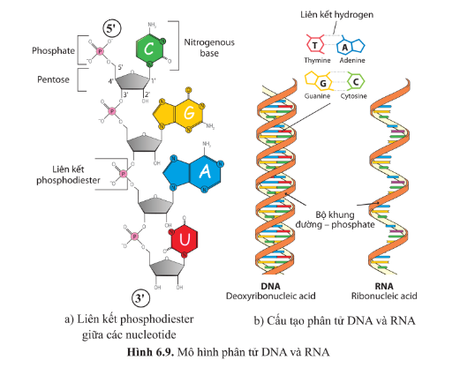
IV. Nucleic acid
Đọc thông tin mục IV (SGK tr.33-34) để tìm hiểu về vai trò của nucleic acid.

Slide 25
1. Nucleotide
Cấu tạo gồm 3 phần:
Gốc phosphate.
Đường pentose: gồm hai loại deoxyribose và ribose.
Nitrogenous base: gồm hai nhóm purine (A, G) và pyrimidine (C, U).
Là đơn phân cấu tạo nên nucleic acid; một số nucleotide cung cấp năng lượng trực tiếp cho nhiều hoạt động sống của tế bào, tham gia quá trình truyền tin nội bào.
Nêu cấu tạo của nucleotide
Khái niệm của nucleotide

Slide 26
2. DNA và RNA
Các nucleotide kết hợp với nhau qua liên kết phosphodiester, hình thành giữa đường pentose của nucleotide này với gốc phosphate của nucleotide kế tiếp tạo thành chuỗi polynucleotide.
Phân tử DNA ở tế bào nhân thực gồm hai chuỗi polynucleotide dài có chiều ngược nhau (5' - 3' và 3 - 5'), xoắn song song xung quanh một trục tưởng tượng, liên kết với nhau bằng liên kết hydrogen theo nguyên tắc bổ sung.
Số loại DNA và RNA vô cùng đa dạng. Mỗi loài, mỗi cá thể đều có thành phần DNA đặc trưng.
Nucleic acid có vai trò quy định, lưu giữ và truyền đạt thông tin di truyền.

Slide 27
Trường:…………………………. Lớp:………………………………. PHIẾU HỌC TẬP SỐ 3 Tìm hiểu về Nucleic acid Nhóm:………………….. Tìm hiểu về Nucleic acid, thảo luận và trả lời các câu hỏi sau: 1. Kể tên thành phần nguyên tố và cấu tạo đơn phân của phân tử nucleic acid. 2. Thành phần nào của nucleotide tạo nên cấu trúc đặc trưng của DNA và RNA? 3. Thành phần nào giúp nhận biết đầu 5’ và đầu 3’ của chuỗi polynucleotide? 4. Vì sao trong phân tử DNA, số lượng adenine và thymine bằng nhau, số lượng guanine và cytosine bằng nhau? 5. Phân biệt 3 loại RNA. 6. Hoàn thành bảng phân biệt DNA và RNA: Bài làm ………………………………………………………………………………………………………………………………….............

Slide 28
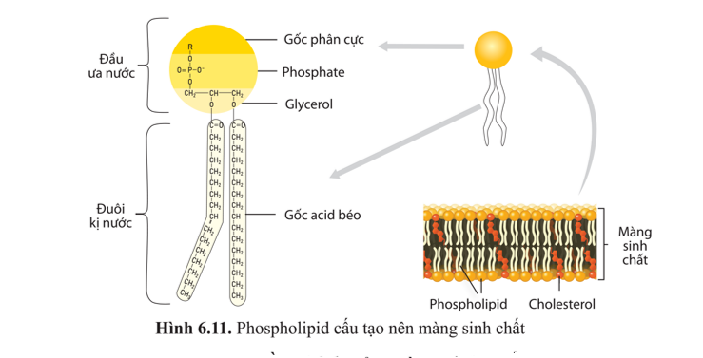
V. Lipid
Đọc thông tin và quan sát các hình ảnh mục V (SGK tr.35 – 36) để tìm hiểu về lipid.

Slide 29
Nêu khái niệm Lipid
Là nhóm các phân tử sinh học có cấu tạo hóa học đa dạng, thường không tan trong nước nhưng tan trong các dung môi hữu cơ như ether, acetone.
Là nhóm phân tử lớn, không có cấu trúc đa phân (polymer).

Slide 30
1. Triglyceride (dầu, mỡ)
Đóng vai trò dự trữ năng lượng trong tế bào và cơ thể.
Một gam triglyceride sản sinh ra năng lượng gấp khoảng hai lần so với một gam carbohydrate.
Ở động vật, lượng triglyceride dư thừa so với nhu cầu hằng ngày có thể được chuyền thành mỡ dự trữ.
Triglyceride còn là dung môi hoà tan nhiều vitamin như A, D, E, K nên cân thiết cho sự hấp thu các vitamin này.

Slide 31
2. Phospholipid
Là thành phần chính của màng sinh chất.
Gồm một đầu ưa nước và hai đuôi kị nước.
3. Steroid
Trong các steroid, cholesterol tham gia cấu tạo màng sinh chất, điều hoà tính lỏng của màng ở tế bào động vật.
Cholesterol còn là tiền chât của các hormone steroid như cortisol, estrogen, testosterone tham gia điều hoà sự trao đổi chất, sinh trưởng và sinh sản của cơ thể.

Slide 32
VI. Thực hành nhận biết một số phân tử sinh học
Để kiểm tra thực phẩm là glucose, tinh bột, lipid, protein cần phải làm như thế nào? Ngoài các phương pháp thử, có thể nếm trực tiếp để xác định được không? Cho một ví dụ.

Slide 33
Hoạt động nhóm
Nhóm 1: Nhận biệt đường khử (phản ứng Benedict)
Nhóm 2: Nhận biết tinh bột (phản ứng iodine)
Nhóm 3: Nhận biết protein (phản ứng Biuret)
Nhóm 4: Nhận biết lipid (sự tạo nhũ tương của triglyceride)

Slide 34
1. Nhận biết đường khử
Trong môi trường kiềm ở nhiệt độ cao, đường khử sẽ khử ion kim loại.
2. Nhận biết tinh bột (phản ứng iodine)
Khi trộn dung dịch chứa iodine với tinh bột, iodine sẽ đi vào bên trong chuỗi xoắn amylose của tinh bột tạo thành phức hợp có màu xanh đen.

Slide 35
3. Nhận biết protein (phản ứng Biuret)
Trong môi trường kiềm, các liên kết peptide trong phân tử protein tương tác với ion Cu²⁺ tạo thành phức chất có màu tím.
4. Nhận biết lipid (sự tạo nhũ tương của triglyceride)
Dầu thực vật tan một phần trong ethanol nhưng không tan trong nước nên tạo thành dạng nhũ tương trắng đục.
Các thí nghiệm có thể được thực hiện nhiều lần để tăng độ tin cậy cho kết quả thu được.

Slide 36
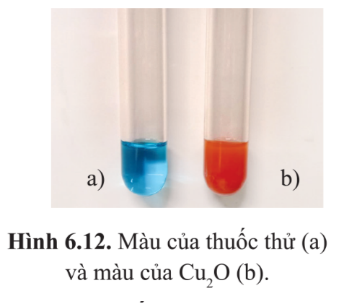
Thí nghiệm 1: Nhận biết đường khử (phản ứng Benedict)
1. Chuẩn bị
Mẫu vật: dịch chiết quả tươi (cam, chuối chín,...)
Hoá chất: dung dịch glucose 5%, dung dịch sucrose 5 %, nước cất, thuốc thử Benedict (chứa Cu 2+ trong môi trường kiềm).
Dụng cụ: ống nghiệm, đèn cồn, kẹp gỗ, pipet nhựa (1 - 3 ml).

Slide 37
2. Tiến hành
Lấy bốn ống nghiệm và đánh số các ống nghiệm.
Cho 1 ml nước cất vào ống 1; 1 ml dịch chiết quả tươi vào ống 2; 1 ml dung dịch glucose 5 % vào ống 3; 1 ml dung dịch sucrose 5% vào ống 4.
Thêm 1 ml thuốc thử Benedict vào từng ống nghiệm và lắc đều.
Kẹp đầu ống nghiệm bằng kẹp gỗ, đun sôi dung dịch trong mỗi ống nghiệm trên ngọn lửa đèn cồn trong khoảng 2 - 3 phút. (Lưu ý: hướng miệng ống nghiệm nghiêng khoảng 45° ra phía không có người).
Quan sát sự thay đổi màu dung dịch trong các ống nghiệm.

Slide 38
3. Báo cáo
Ống nghiệm nào chứa đường khử? Giải thích.
Ống nghiệm chỉ chứa nước cất và thuốc thử Benedict có ý nghĩa gì trong thí nghiệm này?
Báo cáo kết quả thí nghiệm theo gợi ý sau:

Slide 39
Thí nghiệm 2: Nhận biết tinh bột (phản ứng iodine)
2. Tiến hành
Đặt hai lát cắt chuối xanh và chuối chín lên đĩa petri.
Thêm hai giọt thuốc thử Lugol vào mỗi lát cắt chuối.
Quan sát sự thay đổi màu ở vị trí nhỏ thuốc thử Lugol trên các lát cắt chuối.
1. Chuẩn bị
Mẫu vật: lát cắt chuối xanh, lát cắt chuối chín.
Hoá chất: thuốc thử Lugol (chứa I₂ và KI).
Dụng cụ: đĩa petri.
3. Báo cáo
Báo cáo kết quả thí nghiệm và trả lời câu hỏi sau: Tinh bột có ở chuối chín hay chuối xanh? Giải thích.

Slide 40
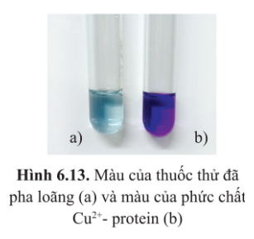
Thí nghiệm 3: Nhận biết protein (phản ứng Biuret)
1. Chuẩn bị
Mẫu vật: dung dịch lòng trắng trứng pha loãng.
Hóa chất: nước cất, dung dịch NaOH 10 %, dung dịch CuSO₄ 1 %.
Dụng cụ: ống nghiệm, pipet nhựa (1 - 3 mL).

Slide 41
2. Tiến hành
Lấy hai ống nghiệm và đánh số các ống nghiệm.
Cho l mL nước cất vào ống nghiệm 1; 1 mL dung dịch lòng trắng trứng vào ống nghiệm 2.
Thêm I mL NaOH 10 % và 2 - 3 giọt CuSO₄ 1 % vào mỗi ống và lắc đều.
Quan sát sự thay đổi màu dung dịch trong các ống nghiệm.

Slide 42
3. Báo cáo
Báo cáo kết quả thí nghiệm và trả lời các câu hỏi sau:
Xác định sự có mặt của protein trong các ống nghiệm.
Nếu tăng nồng độ dung dịch lòng trắng trứng thì màu dung dịch sẽ thay đổi như thế nào? Giải thích.

Slide 43
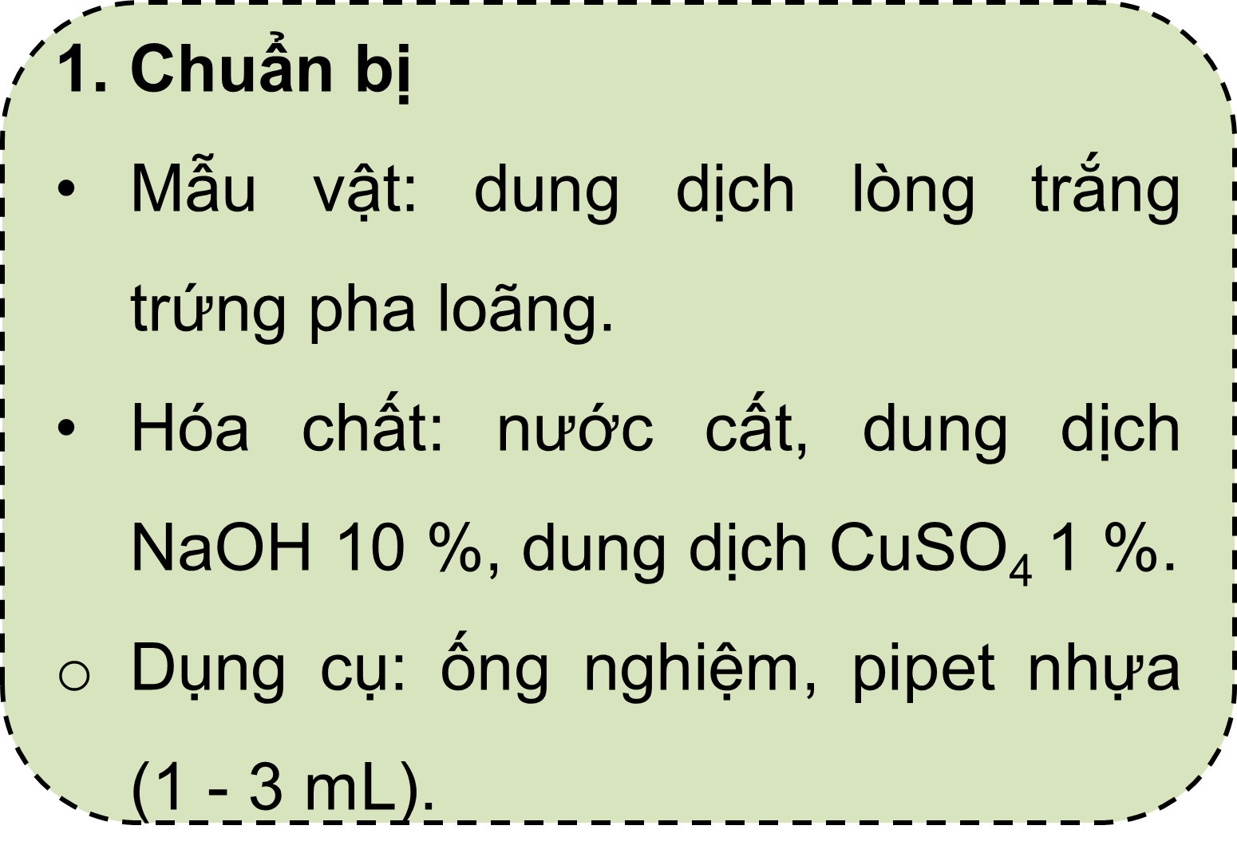
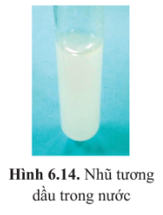
Thí nghiệm 4: Nhận biết lipid (sự tạo nhũ tương của triglyceride)

Slide 44
2. Tiến hành
Lấy 5 - 6 hạt lạc và nghiền bằng cối chày sứ.
Lấy bốn ống nghiệm và đánh số các ống nghiệm.
Cho 1 thìa bột hạt lạc đã nghiền vào mỗi ống nghiệm.
Thêm 4 mL nước cất vào ống 1 và thêm 4 mL ethanol 90 %4 vào ống 2. Lắc mạnh trong 3 phút rồi để lắng.
Dùng pipet nhựa hút khoảng 1 mL dịch trong ở ống 1 chuyển sang ống 3 và hút khoảng 1 mL dịch trong ở ống 2 chuyển sang ống 4.
Thêm 2 mL nước cất vào ống 3 và ống 4 rồi để yên.
Quan sát hiện tượng ở mỗi ống nghiệm.

Slide 45
3. Báo cáo
Báo cáo kết quả thí nghiệm và trả lời các câu hỏi sau:
Mô tả hiện tượng xảy ra trong các ống nghiệm và giải thích.
Từ các thí nghiệm trên, nêu những điểm chung trong cách thiết kế các thí nghiệm nhận biết các phân tử sinh học.

Slide 46
Báo cáo kết quả thí nghiệm Tên thí nghiệm:………………………………………………………… Nhóm:…………………………………………………………………… Mục đích thí nghiệm:………………………………………………… Chuẩn bị thí nghiệm:…………………………………………………. Mẫu vật:……………………………………………………………….. Dụng cụ:………………………………………………………………. 3. Các bước tiến hành: 4. Kết quả thí nghiệm và giải thích: 5. Kết luận:

Slide 47
LUYỆN TẬP
Hoạt động nhóm
Vẽ sơ đồ tư duy (cấu trúc, phân loại, chức năng,...) về một dạng phân tử sinh học.

Slide 48
LUYỆN TẬP
Thảo luận cặp đôi
Nguyên tắc đa phân từ một số loại đơn phân nhất định cấu tạo nên các phân tử sinh học có ý nghĩa gì?

Slide 49
VẬN DỤNG
Tại sao khẩu phần ăn cần đảm bảo đủ các loại amino acid và đủ lượng protein?
Tại sao thường xuyên phải thay đổi món ăn, không nên chỉ ăn một số ít món ăn ưa thích mặc dù đó là món ăn nhiều dinh dưỡng?
Bệnh thiếu máu do hồng cầu hình lưỡi liềm là hậu quả của đột biến thay thế amino acid glutamic ở vị trí số 6 thành valine trong một chuỗi Polypeptide của hemoglobin làm cho phân tử protein chuyển thành dạng chuỗi dài và thay đổi hình dạng hồng cầu. Bậc cấu trúc nào của hemoglobin bị biến đổi?

Slide 50
NỘI DUNG BÀI HỌC
1
2
3
Ôn lại kiến thức đã học.
Làm bài tập trong Sách bài tập Sinh học 10.
Đọc và tìm hiểu trước Bài 7: Tế bào nhân sơ và tế bào nhân thực.

Slide 51
CẢM ƠN CÁC EM
ĐÃ LẮNG NGHE BÀI GIẢNG!

